Slide 1
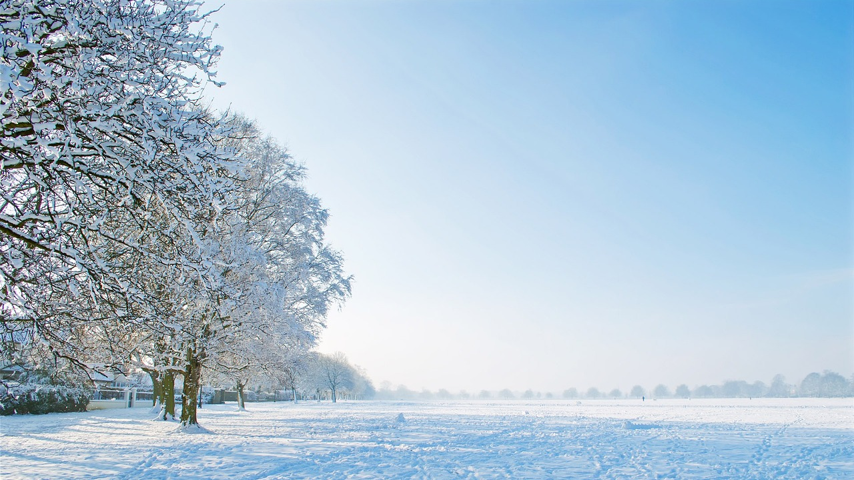
Bezpieczne ferie 2024
08.01.2024

Slide 2
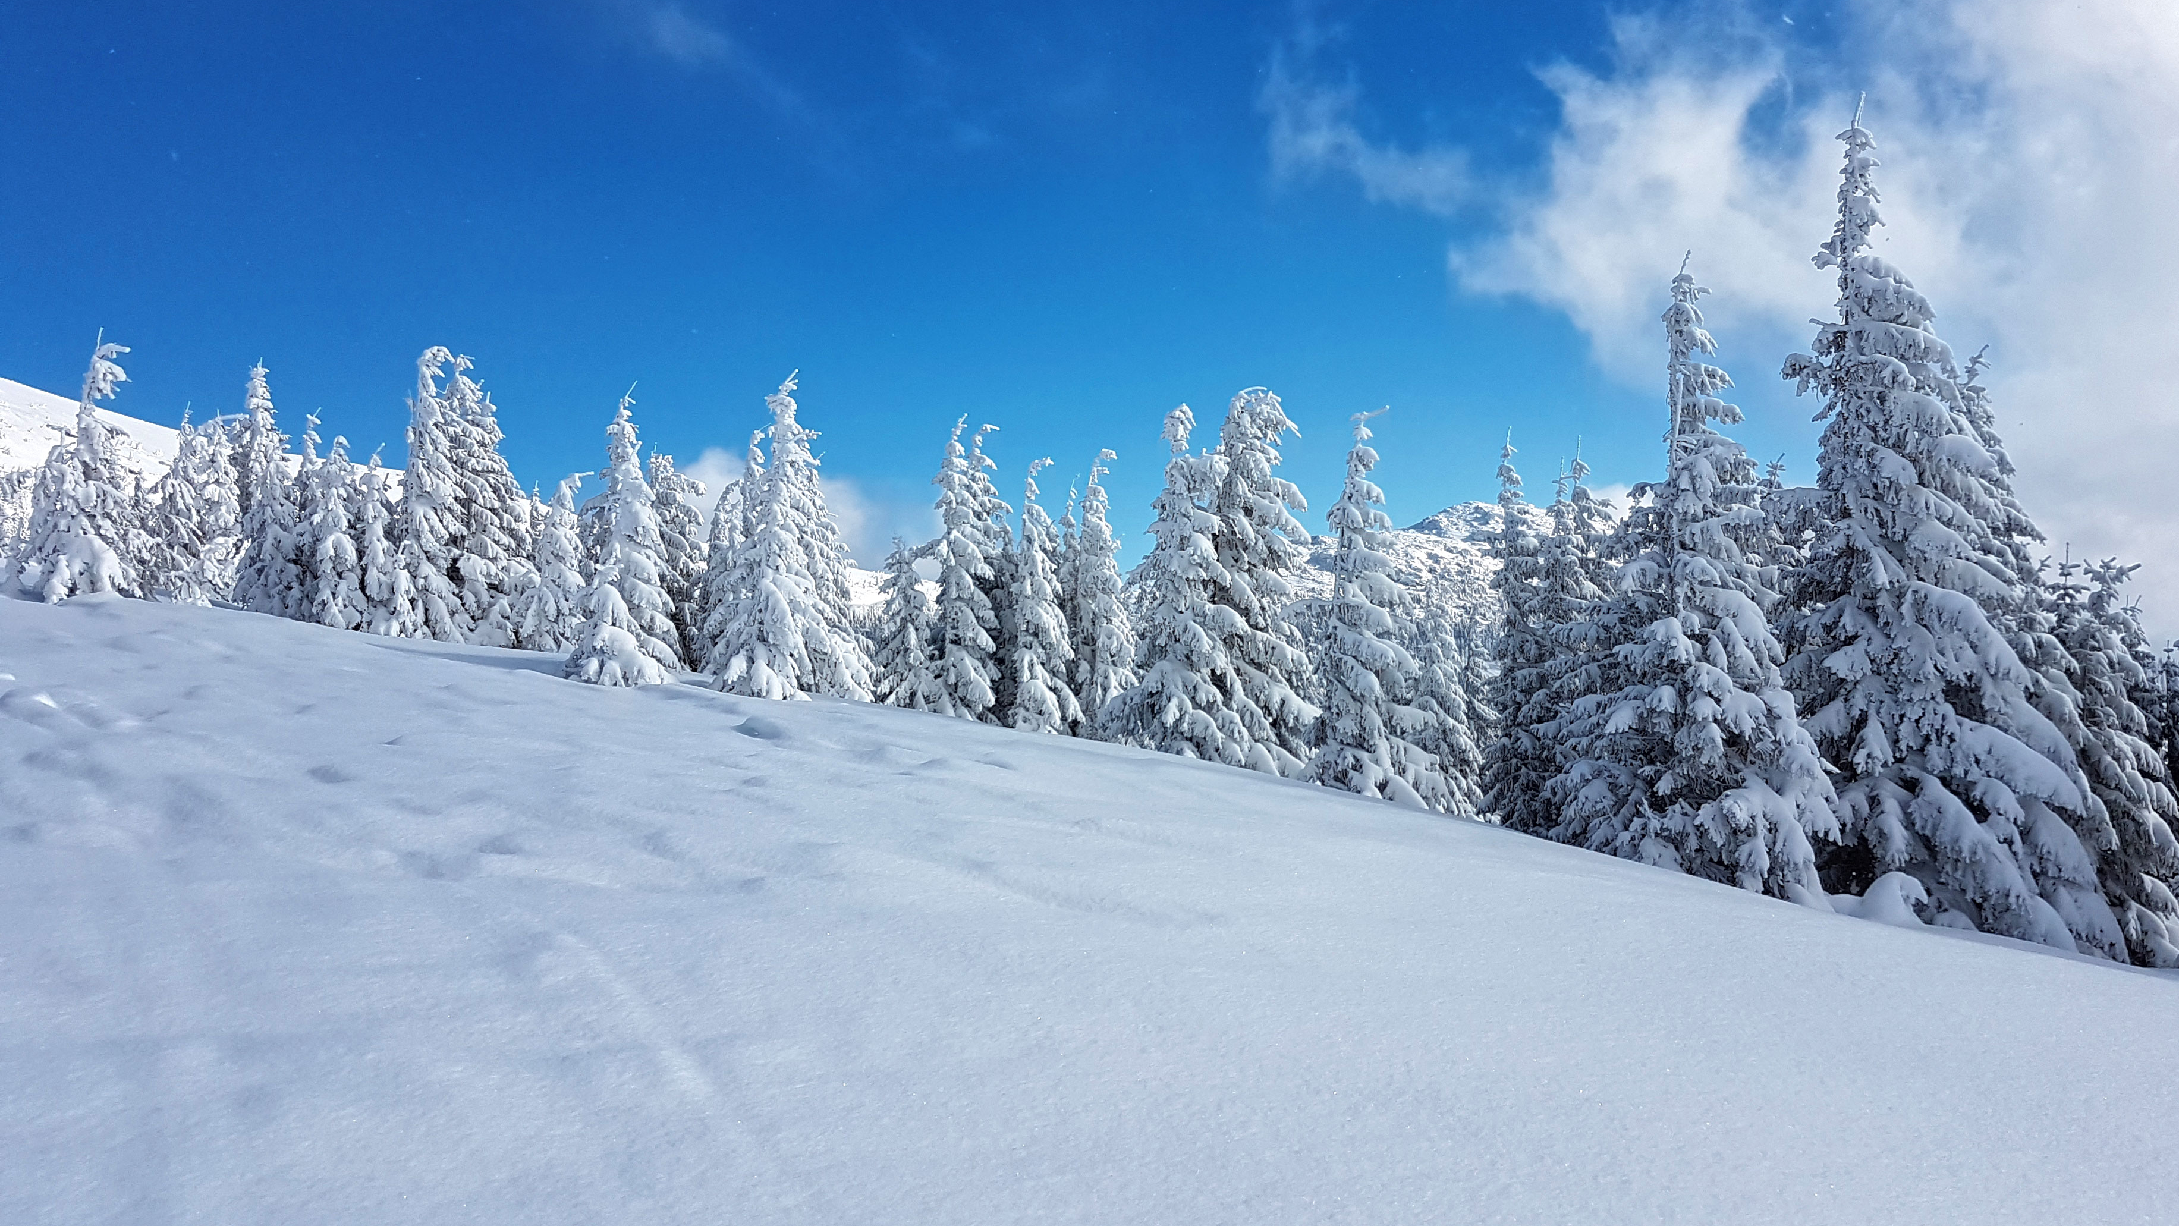
Kilka najważniejszych zasad
Ubieramy się CIEPŁO!
Bawimy się w miejscach do tego przeznaczonych.
Nie doczepiamy sanek do samochodów czy ciągników.
W czasie zjeżdżania zachowujemy bezpieczną odległość między sankami.
Nie strącamy zwisających sopli.
This Photo by Unknown author is licensed under CC BY.

Slide 3
Rzucając się śnieżkami nie łączymy miękkiego śniegu z kawałkami lidu czy kamieni.
Nie celujemy śnieżkami w twarz drugiej osoby.
Nie rzucamy śnieżkami w nadjeżdżające samochody.
Na łyżwach jeździmy tylko w wyznaczonych miejscach, nie ślizgamy się po lodzie na rzece lub stawie.

Slide 4
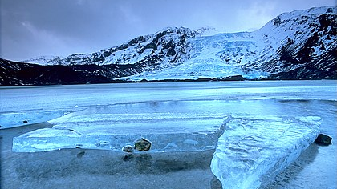
Co zrobić lód się pod tobą zapadnie?
This Photo by Unknown author is licensed under CC BY-SA.

Slide 5
PAMIĘTAJ!
Zachowaj spokój
Unikaj gwałtownych ruchów
Za wszelką cenę staraj się nie wpłynąć pod lód – to szczególnie ważne w przypadku zamarzniętych wód płynących: rzek i kanałów o silnym nurcie
Rozłóż szeroko ręce, zwiększając kontakt z pokrywą lodową
Staraj się wydostać z wody, ostrożnie podciągając się na rękach

Slide 6
PAMIĘTAJ!
W lodowatej wodzie możesz przebywać jedynie kilka minut – dłuższa kąpiel grozi nadmiernym wychłodzeniem organizmu
Mokre ubrania zwiększają swój ciężar, jeśli możesz zdejmij je
Gdy wydostaniesz się na powierzchnię lodu, poruszaj się w kierunku brzegu w pozycji leżącej tak, aby zmniejszyć nacisk na lód
Cały czas staraj się wzywać pomoc

Slide 7
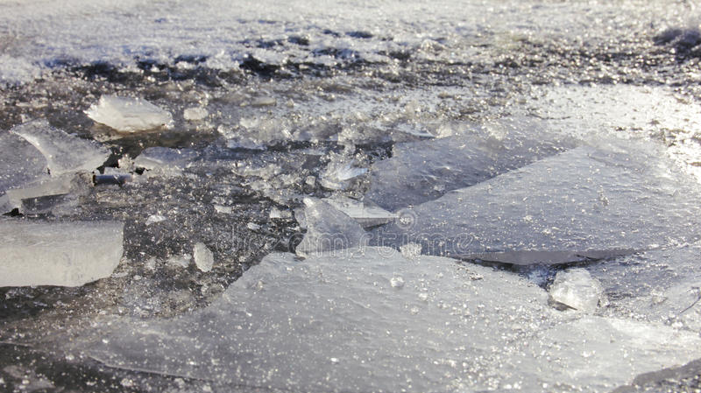
Co zrobić gdy jesteśmy świadkiem wypadku?

Slide 8
PAMIĘTAJ!
Jeśli ocenisz, że akcja ratunkowa wiąże się ze zbyt dużym ryzykiem – wezwij pomoc
Nie biegnij w stronę osoby tonącej – pod tobą lód również może się załamać
NIGDY nie podchodź do osoby tonącej w postawie wyprostowanej – zwiększasz w ten sposób nacisk na lód
Poszkodowanego staraj się wyciągnąć z wody przy pomocy możliwe długich i wytrzymałych przedmiotów: gałęzi, deski, paska od spodni, szalika

Slide 9
PAMIĘTAJ!
Wyciągniętą z wody osobę okryj suchym płaszczem, kocem lub kurtką i szybko przetransportuj do ciepłego pomieszczenia
Podawaj słodkie i ciepłe (nie gorące!) płyny do picia
Nie polewaj poszkodowanego ciepłą wodą, ponieważ może to spowodować u niego szok termiczny
Poszkodowanego powinien koniecznie zbadać lekach

Slide 10
Gdy coś się stanie
Dzwonimy na numer

Slide 11
Przepis na ferie
Wrzuć do garnka rozsądku troszeczkę i już nie wejdziesz na zamarzniętą rzeczkę. Gdy wyobraźni trzy łyżki odliczysz ominiesz górki w pobliżu stawów i ulic. Dodając kubek rozwagi i miodu, nie przypniesz sanek do samochodu.

Slide 12
Przepis na ferie
Wszystko przyprawisz szczyptą uwagi, nie rzucisz śnieżką w twarz kolegi. Wypij napoju dwie filiżanki, resztą poczęstuj wszystkie koleżanki. Przepis wspaniały, zachowaj go w głowie, Bawiąc się świetnie zachowasz ZDROWIE I ŻYCIE.

Slide 13
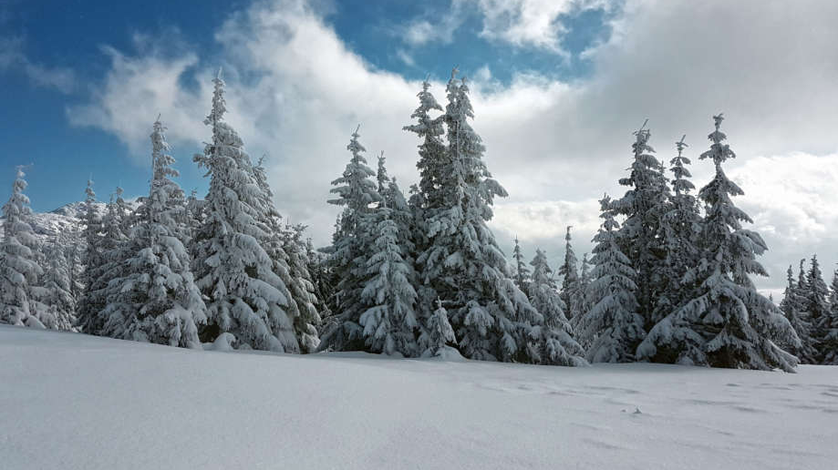
Życzymy wspaniałych ferii!
Dziękujemy za uwagę!
Samorząd Uczniowski
Autor: Aleksandra Kuligowska
This Photo by Unknown author is licensed under CC BY.

Slide 14
Życzymy wspaniałych ferii!
Dziękujemy za uwagę! Samorząd Uczniowski
This Photo by Unknown author is licensed under CC BY.

